Slide 1
Armazenadores de Energia - Baterias
Laboratório de Fontes Alternativas e Processamento de Energia – LAFAPE
Autor: Ricardo Q. Machado
Email: rquadros@sc.usp.br

Slide 2
Introdução
Custo dos armazenadores;
Dimensões físicas;
Tipo de tecnologia utilizada;
Interface de potência para carga e descarga do armazenador de energia.

Slide 3
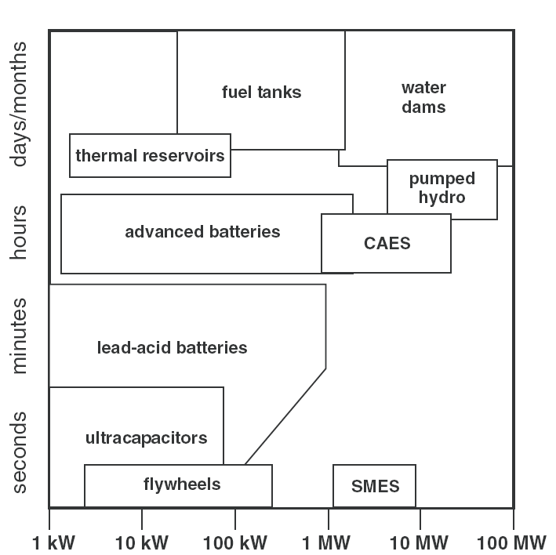
Introdução
Compressed air energy store
Superconducting magnetic energy store

Slide 4
Parâmetros para avaliação da energia armazenada
Capacidade – capacidade de energia armazenada em J ou Wh (1 Wh=3600 J);
Energia específica – energia armazenada em relação a massa em Wh/kg;
Densidade de energia – energia armazenada por volume Wh/m³;
Potência específica – quantidade de potência por kg em W/kg;
Eficiência física – é a quantidade de potência armazenada em um dado volume e peso;

Slide 5
Parâmetros para avaliação da energia armazenada
Eficiência elétrica – relação entre a quantidade de energia retirada e armazenada <100%;
Taxa de armazenamento – taxa na qual a energia pode ser re-armazenada;
Capacidade de auto-descarga – capacidade do armazenador se manter carregado durante os períodos nos quais não é utilizado;
Vida útil;
Custo;
Custo de operação.

Slide 6
Capacidade típica de baterias
Parâmetros de uma bateria de chumbo-ácido

Slide 7
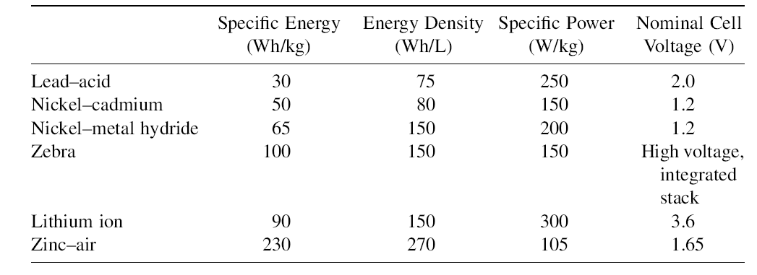
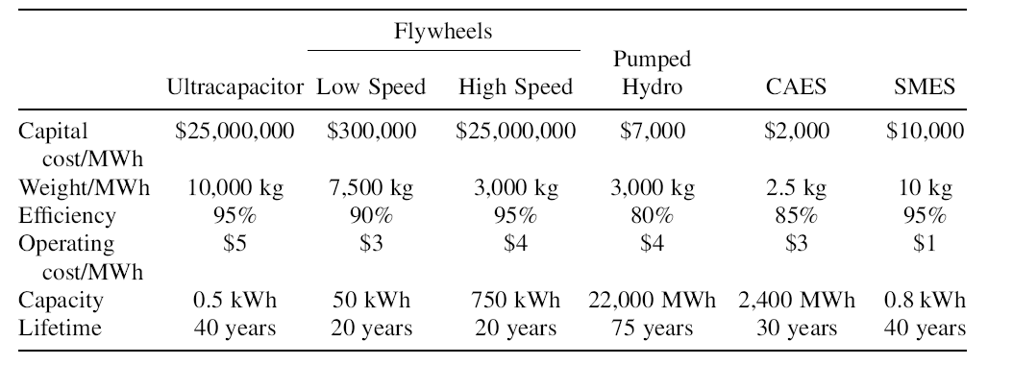
Comparação entre modelos

Slide 8
Comparação entre modelos

Slide 9
Modelo químico de baterias de chumbo-ácido
Dióxido de chumbo
Sulfeto
de chumbo
Chumbo metálico
Sulfeto
de chumbo

Slide 10
Limites operativos de baterias de chumbo-ácido
Tensão quiescente (tensão de circuito-aberto) – 12,6 V;
Bateria completamente descarregada – 11,8 V;
Carga – entre 13,2 e 14,4 V;
Tensão de gaseificação – 14,4 V;
Tensão de flutuação – 13,2 V.

Slide 11
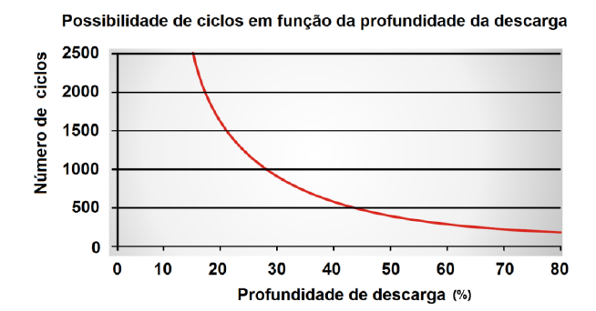
Características técnicas de baterias de chumbo-ácido
Processo de carga e recarga é repetitivo;
Profundidade da descarga reduz o número de ciclos de recarga.

Slide 12
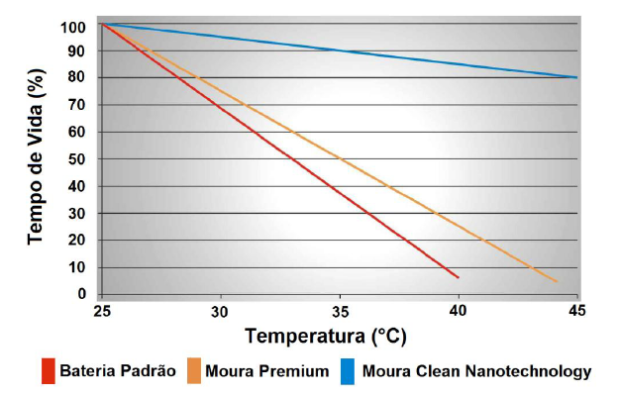
Características técnicas de baterias de chumbo-ácido
Incremento de temperatura reduz a vida útil.

Slide 13
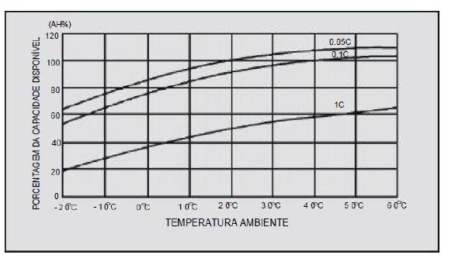
Características técnicas de baterias de chumbo-ácido
Incremento de temperatura reduz a capacidade disponível.
Dificuldade na determinação do estado de carga SOC;
SOC relação entre a carga presente na bateria e a carga máxima;
Rendimento típico de bateria de chumbo-ácido é em torno de 85% e de níquel-cádmio de 65%.

Slide 14
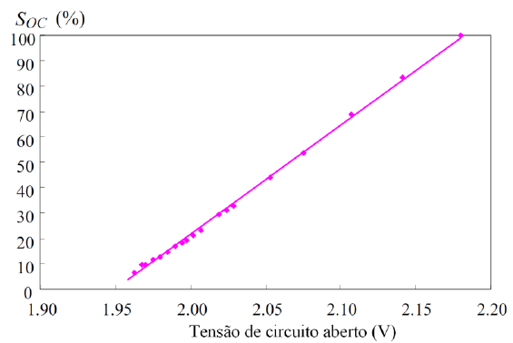
Aspectos construtivos
Meio no qual as placas estão imersas: sólido, líquido ou gel;
Meio gelatinosos propicio a segurança porém, pouco tolerante a altas correntes;
Meio sólido as placas são imersas em mateiras semelhante a lã de vidro pouco tolerantes a altas correntes e a altas temperaturas;
Tensão típica de uma célula é 2,14 completamente carregada;
Tensão de manutenção (para evitar a autodescarga) 2,2 V;
$SOC informa quanto de carga existe$o que evita danos a bateria;
Permite o gerenciamento da carga e descarga;

Slide 15
Aspectos construtivos
O SOC pode ser determinado medindo-se as tensões em circuito aberto (no caso de baterias chumbo-ácido) ou através da medição da acidez do eletrólito o que é muito difícil, pois as baterias são seladas;
A tensão de circuito aberto de uma bateria de chumbo-ácido quando está completamente carregada, está em torno de 2,12 a 2,15 V por célula ou 12,7 a 12,9 V por bateria. A 50% de carga ela possui 2,03 V por célula e 1,95 V quando, totalmente, descarregada (0% de carga);
Parâmetro indispensável para a estimação do SOC é o tempo de descanso ao qual a bateria deve ser submetida antes de ser realizada a medição da tensão terminal, pois assim que ela é desconectada do circuito de carga a tensão tende a se estabilizar, entretanto, esta estabilização depende de um equilíbrio químico interno que não é instantâneo.

Slide 16
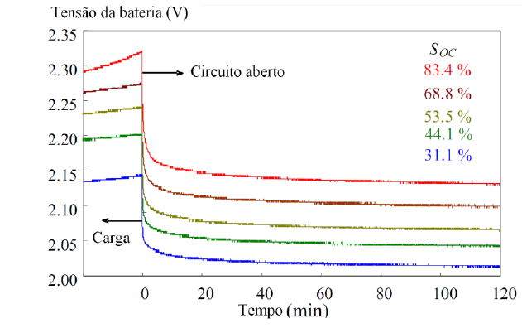
Aspectos construtivos

Slide 17
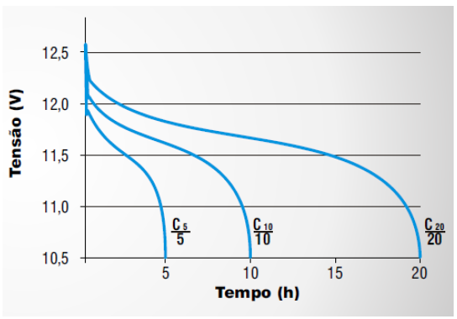
Aspectos construtivos
A tensão terminal dinâmica, que é medida nos terminais da bateria durante o processo de carga ou descarga, não pode ser utilizada como parâmetro para medição do SOC, pois ela varia proporcionalmente à corrente injetada ou drenada, ou seja, quanto maior à corrente drenada mais rápido a tensão decresce;
A tensão terminal não pode ultrapassar certos patamares para que a vida útil não seja comprometida, desta forma, é indispensável uma metodologia para estimar o SOC durante o processo de carga ou descarga (que será chamado de SOC interativo).

Slide 18
Método para determinação do SOC em baterias de chumbo-ácido
A estimação do SOC interativo reside em um método misto que utiliza a tensão terminal de circuito aberto, juntamente com um método de integração da corrente injetada ou drenada da bateria;
Estado inicial, definido pela tensão de circuito aberto da bateria no instante inicial
Não leva em consideração as perdas inerentes à bateria.
Expressa em Ah

Slide 19
Método para determinação do SOC em baterias de chumbo-ácido
$α_{carga}$ é uma constante de eficiência de carga que é, inversamente proporcional à corrente, ou seja, quanto maior a corrente menor é a eficiência;
A resolução do método está ligada à identificação do ponto inicial, assim o seu cálculo merece tanta atenção quando a integração da corrente de carga.

Slide 20
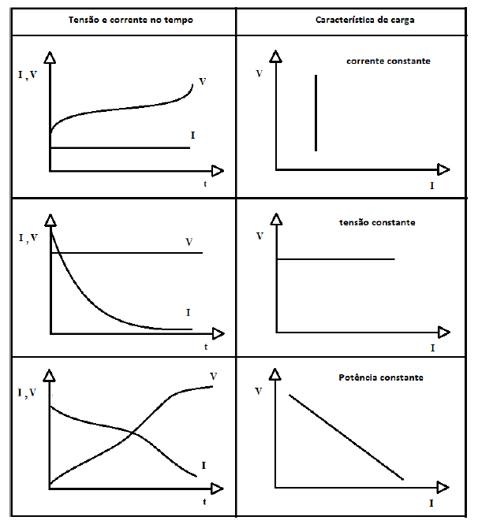
Métodos de carga
Os métodos vistos na literatura são cinco: corrente e tensão constante, potência constante, corrente pulsada e métodos mistos nos quais existem estágios de alternância entre os outros métodos;

Slide 21
Métodos de carga
O método de corrente constante é o que apresenta os melhores resultados, pois, o mesmo, injeta uma corrente controlada evitando aquecimento. Porém, a tensão deve ser gerenciada durante todo o processo para evitar que a bateria fique exposta a tensões elevadas (valores maiores que os limites máximos permitidos pelo fabricante) e se deteriore;
O método de tensão constante deve ser utilizado somente para pequenos intervalos de tempo, uma vez que a corrente tende a alcançar valores elevados, o que faz com que a temperatura deva ser observada para evitar aquecimento excessivo;
Já o método a dois níveis de tensão apresenta as melhores características do método de corrente constante e do método de tensão constante, pois limita a corrente no início do carregamento evitando aquecimento e a tensão ao final do processo não permitindo sobre tensões.

Slide 22
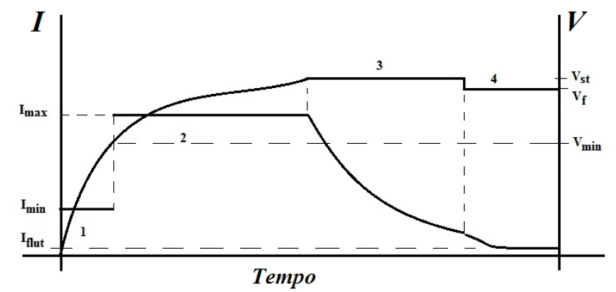
Métodos de carga

Slide 23
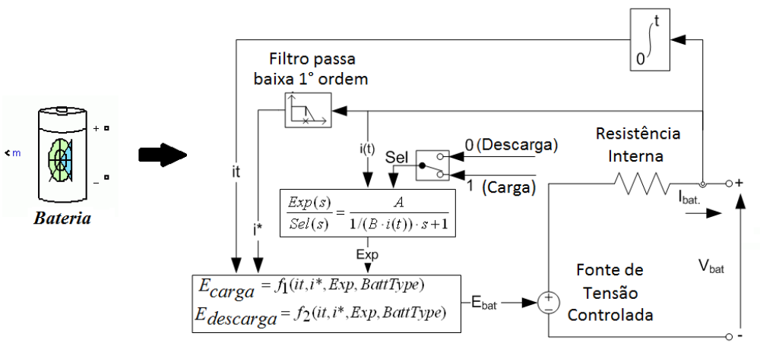
Método de estimação do SOC

Slide 24
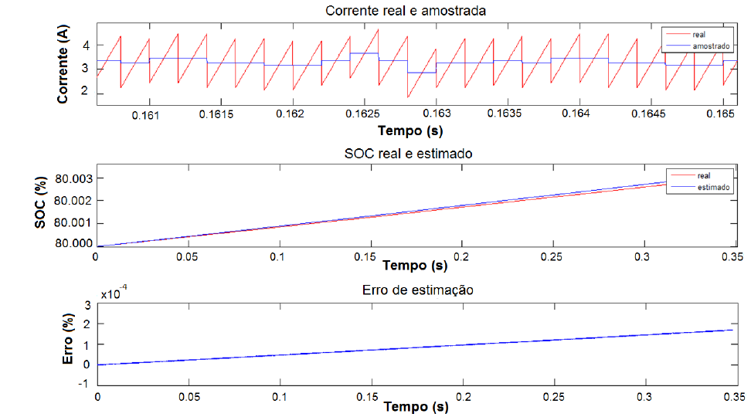
Método de estimação do SOC
De acordo com (MOURA, 2011) não é recomendado uma corrente maior que 10% da capacidade da bateria, assim para uma bateria de 36 Ah não é utilizado 4,0 A.

Slide 25
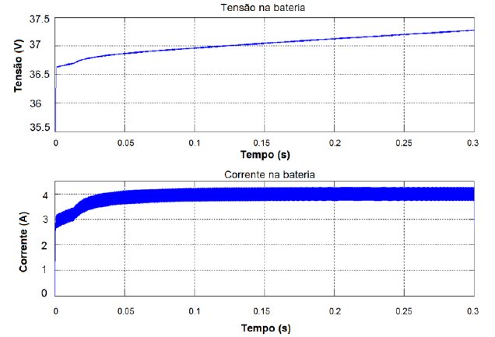
Exemplos – operação de baterias
Operação durante de carga.

Slide 26
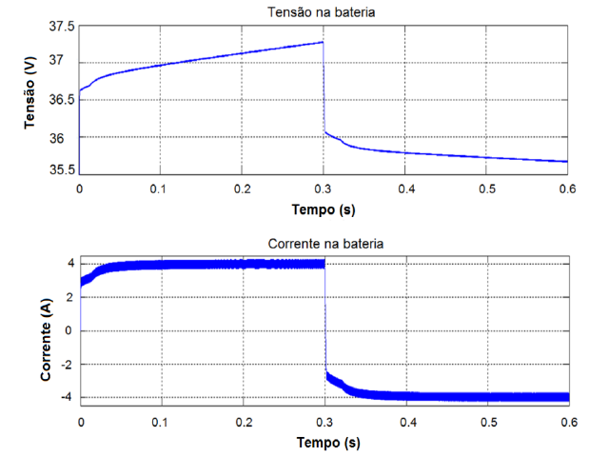
Exemplos – operação de baterias
Inversão da corrente em 0,3.

Slide 27
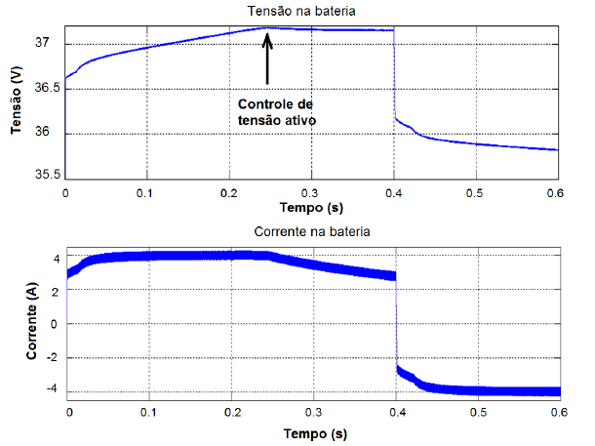
Exemplos – operação de baterias
Alteração da variável de controle.

Slide 28
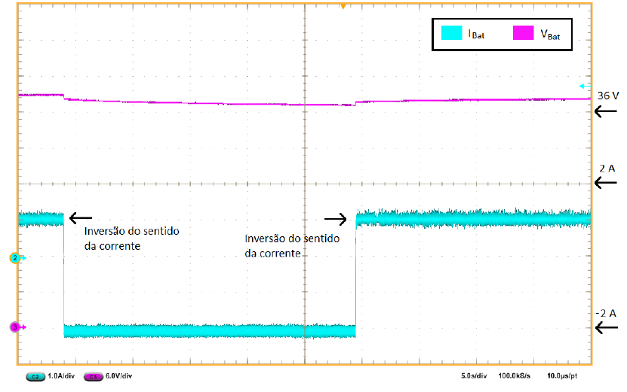
Exemplos – operação de baterias
Inversão da corrente.

Slide 29
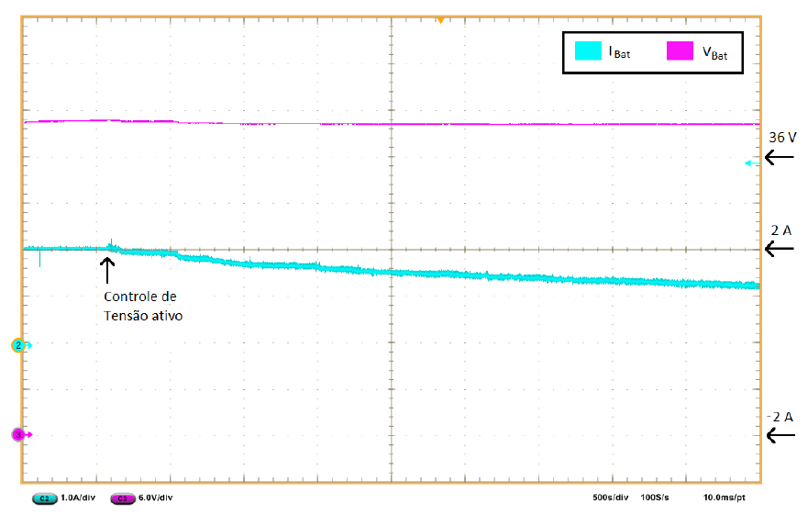
Exemplos – operação de baterias
Alteração da variável de controle.

Slide 30
Referência bibliográfica
Marcelo G. Simões and Felix A. Farret. Integration of Alternative Sources of Energy. Published by John Wiley & Sons, Inc., Hoboken, New Jersey, 2006.
Renan F. Bastos. Sistema de Gerenciamento para Carga e Descarga de Baterias (Chumbo-Ácido) e para Busca do Ponto de Máxima Potência Gerada em Painéis Fotovoltaicos Empregados em Sistemas de Geração Distribuída. Dissertação de mestrado, São Carlos, 2013.

